Slide 1

Комплексные решения для управления человеческим капиталом: Odoo ERP как инструмент автоматизации
Автоматизация HR процессов — не роскошь, а необходимость.

Slide 2

Актуальные проблемы HR-управления
Фрагментированная автоматизация
Разрозненные системы учета, нет единой базы данных сотрудников.
Ручные процессы
Трудоемкие операции в учете кадров и зарплаты приводят к ошибкам.
Недостаток аналитики
Отсутствие оперативной информации для принятия стратегических решений.
Проблемы масштабирования
Системы не растут вместе с компанией, увеличивая хаос.
Исследования показывают, что большинство российских компаний сталкиваются с проблемой разрозненности HR-систем. Информация дублируется, возникают ошибки, теряются данные.
Автоматизация HR процессов может снизить затраты на 30-40%, но лишь 20-25% компаний имеют интегрированную систему.

Slide 3

Odoo ERP: Единая платформа для управления всеми процессами
Полностью интегрированная система
Модульная архитектура для гибкости
Облачная и локальная архитектура
Более 1000 компаний в России используют Odoo
Внесена в реестр Российского ПО
Odoo — это не просто программа для HR, это комплексная платформа управления предприятием, где все модули работают как единая система.
Представьте: информация, введенная в одном месте, автоматически распространяется по всей системе. Рекрутер добавляет нового работника — система сама создает профиль, активирует доступ, готовит для выплаты зарплаты. Часы из табеля автоматически попадают в расчет зарплаты.

Slide 4

Сотрудники:
Централизованная база данных о сотрудниках
Функции модуля:
Модуль Сотрудники — это фундамент. Здесь хранится вся информация: от личных данных и трудовой истории до образования и текущей должности.
Полный профиль сотрудника
Управление контрактами и договорами
Директору нужна информация о сотруднике? Он открывает профиль в Odoo и видит полную историю за 30 секунд.
Организационная иерархия
Управление документами
Интеграция с зарплатой и отпусками
Odoo автоматически генерирует резюме сотрудника в PDF-формате, что экономит время. Модуль полностью совместим с требованиями российского трудового законодательства.
Электронная подпись и согласования

Slide 5





Recruitment: От объявления до первого рабочего дня
Создание вакансий
Управление кандидатами
Автоматизация коммуникаций
Публикация вакансий на различных платформах.
Единая система для отслеживания и оценки.
Рассылка писем, планирование интервью.
Пулы талантов
Автоматическое создание профиля
Сохранение перспективных кандидатов для будущих вакансий.
Переход кандидата в статус сотрудника одним кликом.
Odoo автоматизирует весь процесс рекрутинга: от создания вакансии и управления откликами до автоматического перехода кандидата в статус сотрудника.
Результат: то, что раньше занимало часы, теперь занимает минуты.

Slide 6

Табели учёта времени: Полный контроль и видимость
Функции модуля:
Электронные табели учета
Отметка прихода/ухода (app, веб, терминалы)
Геолокация и режим киоска
Интеграция с биометрией
Расчет сверхурочных
Интеграция с зарплатой
Модуль Табели учёта решает проблему неточного учета рабочего времени. Система показывает в реальном времени, кто на рабочем месте, кто отсутствует, кто в отпуске.
Различные способы регистрации: мобильное приложение, геолокация, биометрические терминалы. Автоматические напоминания о начале/окончании рабочего дня.
Система автоматически рассчитывает часы переработок, данные попадают в расчет зарплаты. Odoo поддерживает многосменные и переменные графики.

Slide 7


Отпуска и зарплаты: Отпуска и зарплата без ошибок
Отпуска
Зарплата
Сотрудник видит свои остатки отпусков и оформляет заявку. Система отправляет её начальнику для одобрения. Бухгалтер видит все утвержденные отпуска и автоматически их учитывает.
Odoo Payroll: автоматический расчет зарплаты с гибкими формулами, интеграция с табелями и отпусками. Система автоматически считает НДФЛ, отчисления в ПФР, ФСС, ФОМС по законодательству РФ.
Каждый сотрудник видит свою расчетную ведомость на портале.
Управление отпусками и расчет зарплаты — критически важные процессы, где Odoo обеспечивает точность и соответствие законодательству.

Slide 8

Интеграция: Где магия начинается
Recruitment
Сотрудники
Создание вакансии и наём
Профили без дублирования
Табель времени
Зарплата
Учёт рабочего времени
Авт. расчёт зарплаты
Представьте: в сентябре компания планирует рост, открываются 5 новых должностей.
С Odoo: Создали вакансию в Recruitment → выбрали кандидата → нажали "Нанять". Система автоматически:
Создала профиль в Сотрудники
Отправила письмо о принятии
Подготовила данные для бухгалтерии и зарплаты
Уведомила систему о новом сотруднике
Всё в один клик. Без ошибок. Данные единые. Полная видимость.
Для аналитики: Владелец может открыть дашборд и увидеть: количество сотрудников по отделам, текучесть, открытые вакансии, расходы на зарплату. Все данные актуальны в реальном времени.

Slide 9

Результаты: Цифры и факты
40-60%
90%
100%
Снижение времени на HR процессы
Снижение ошибок при расчете зарплаты
Сокращение бумажных процессов
30-40%
Снижение затрат на HR управление
Наши клиенты после внедрения Odoo получают значительные улучшения:
Рекрутинг: вместо 20 часов на подбор — 4-5 часов.
Расчет зарплаты 100 сотрудников: вместо 12 часов — 2 часа.
Ошибки в расчете зарплаты: 5-10%.
Быстрая адаптация новых сотрудников: дни вместо недель.
Экономия на зарплате HR команды до 2-3 млн рублей в год для компании на 200 сотрудников. Улучшение удержания сотрудников до +15-20%.

Slide 10



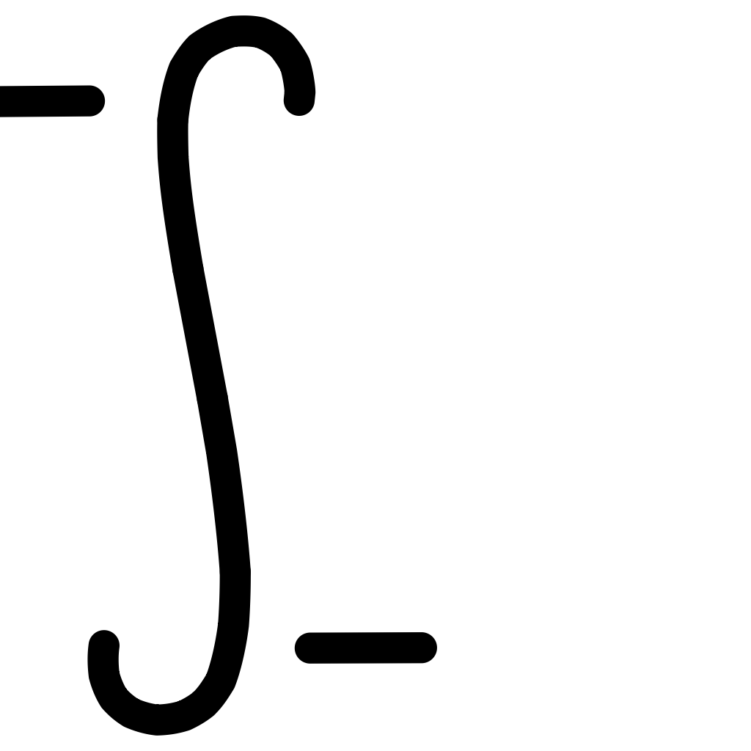


Услуги интеграции и внедрения Odoo HR
Консультация и аудит
Анализ HR процессов, рекомендации, оценка сложности.
Конфигурация и настройка
Настройка модулей, правил, процессов согласования.
Миграция данных
Экспорт, очистка, импорт и проверка целостности данных.
Интеграция с внешними системами
1С, HeadHunter, биометрия, документооборот.
Обучение команды
Обучение HR, менеджеров, бухгалтеров, создание документации.
Кастомизация
Разработка специфических полей, автоматических процессов, отчетов.
Мы предлагаем комплексный подход, берем ответственность за результат и гарантируем, что Odoo решит ваши проблемы. Odoo — это не просто программа, это платформа для трансформации вашей компании.

Slide 11
Услуги интеграции и внедрения Odoo HR
Йоханн Воронин +7 906 219 66 00 info@odocs.ru

